Slide 1
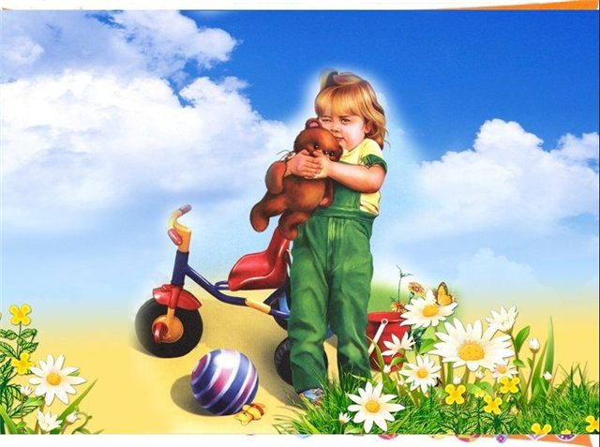
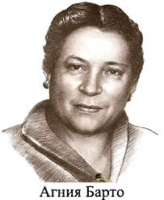
Муниципальное бюджетное дошкольное образовательное учреждение
детский сад № 5 «Родничок» комбинированного вида с. Сарыг-Сеп
Проект:
«Мои любимые игрушки»
по стихам А.Л. Барто
Воспитатель 2 младшей группы
Салчак Светлана Сергеевна

Slide 2

Актуальность проекта:
Особое место в дошкольных учреждениях занимает ознакомление детей с художественной литературой как искусством и средством развития интеллекта, речи, позитивного отношения к миру, любви и интереса к книги.
При восприятии литературного произведения малыши, прежде всего, обращают внимание на героев, их интересуют внешность персонажа, его действия, поступки. Младшие дошкольники переживают все, что происходит с героем: бурно радуются победе положительного персонажа, благополучному исходу событий, торжеству добра над злом.
Характерной особенностью детей от 2 до 5 лет является необычайная тяга к ритмически организованному складу речи, звучным ритмам и рифмам, выразительной интонации. Дети любят слушать и читать стихи, явно предпочитая их прозе. В целях нравственного воспитания, безусловно, помогают произведения классиков художественной литературы: К. Чуковского, Г. Ладонщикова, Т. Осеевой, Д. Хармса и многих других.
Среди них особое место занимают стихи Агнии Львовны Барто.

Slide 3
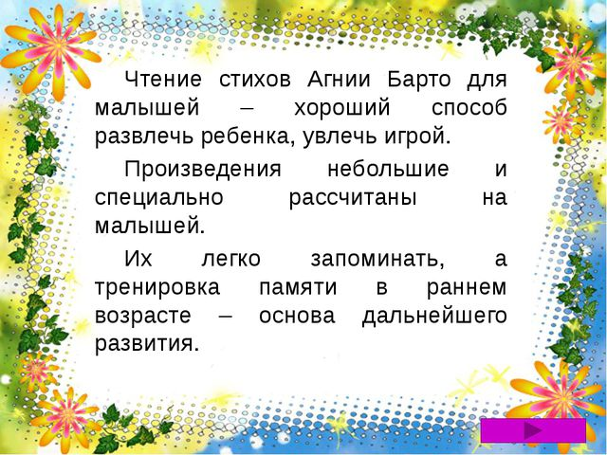

Slide 4

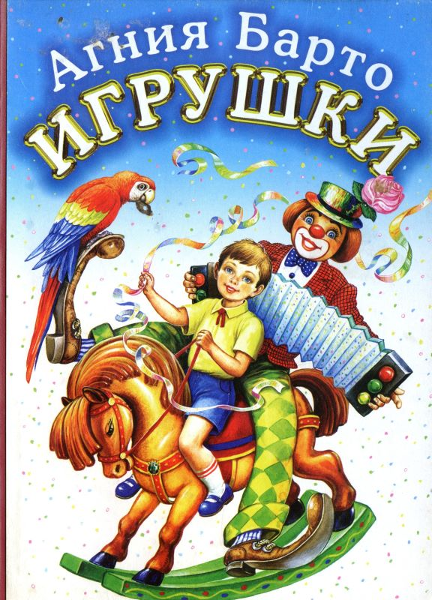
Литература

Slide 5
Цель: Закрепить знание стихотворений А.Л. Барто, поощрять желание рассказать стихи вместе с воспитателями и самостоятельно.
Задачи:
учить детей запоминать стихи ;
закреплять умение отвечать на вопросы полным предложением;
пробуждать детей к решению проблемных ситуаций, выполнять простые поручения с игрушками самостоятельно или с помощью воспитателя.
воспитать бережное отношение к игрушкам
вызвать у детей желание интонационно выразительно рассказывать наизусть знакомые стихи А. Барто;
формировать положительное отношение к поэзии; тренировать зрительную память детей.

Slide 6
Вид: Комплексный
Тип: Игровой
Краткое содержание проекта
Предшествующая работа – чтение стихов А.Л. Барто, рассматривание иллюстраций книг, заучивание и повторение вместе с воспитателем стихов. Игры с игрушками.
а)Воспитатель формирует проблему – как помочь игрушкам, попавшим в беду? Развитие толерантности, взаимопомощи и взаимовыручки через игрушку.
б)Вводит игровые (сюжетные), ситуации, формирует задачи, как какой игрушке помочь.
в)Организует предметно- речевую деятельность детей с игрушками.
г)Побуждая детей к решению проблемных ситуаций активизируя детскую инициативу на равных партнёрских позициях.
д)Побуждая детей выполнять совместные движения под музыку с игрушкой.
Место проведения: Групповое помещение 2 младшая группа
Сроки проведения: ноябрь
Количество участников проекта : дети, два воспитателя
Форма проведения: дневная- в повседневной жизни и на занятиях.
Ожидаемые результаты( продукт проекта)
а)Повторяют за воспитателем и самостоятельно знакомые стихи А.Л. Барто
б)Узнают и называют игрушки на каждой странице книги А.Л Барто
в)Дети освоили задачу беречь и оказывать помощь игрушкам.
г)Реализуют ситуацию на равных партнёрских позициях с воспитателем, сверстниками.

Slide 7
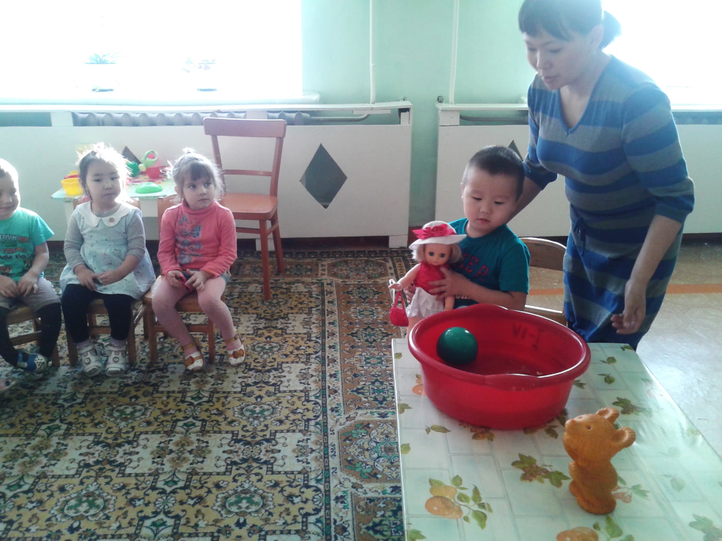
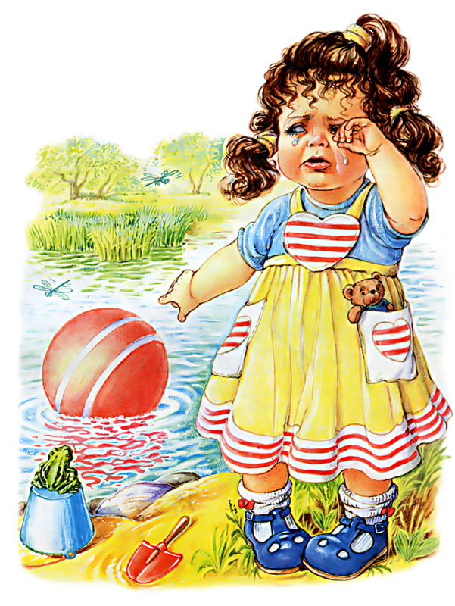
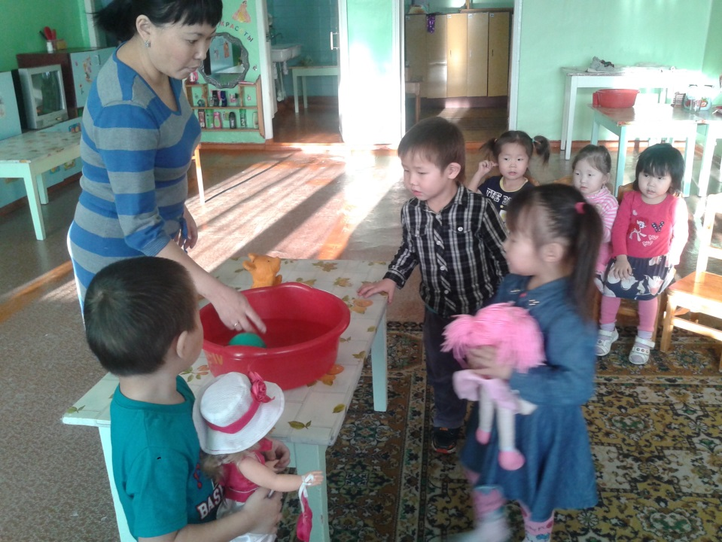
"МЯЧИК«
Наша Таня громко плачет:
Уронила в речку мячик.
— Тише, Танечка, не плачь:
Не утонет в речке мяч.

Slide 8
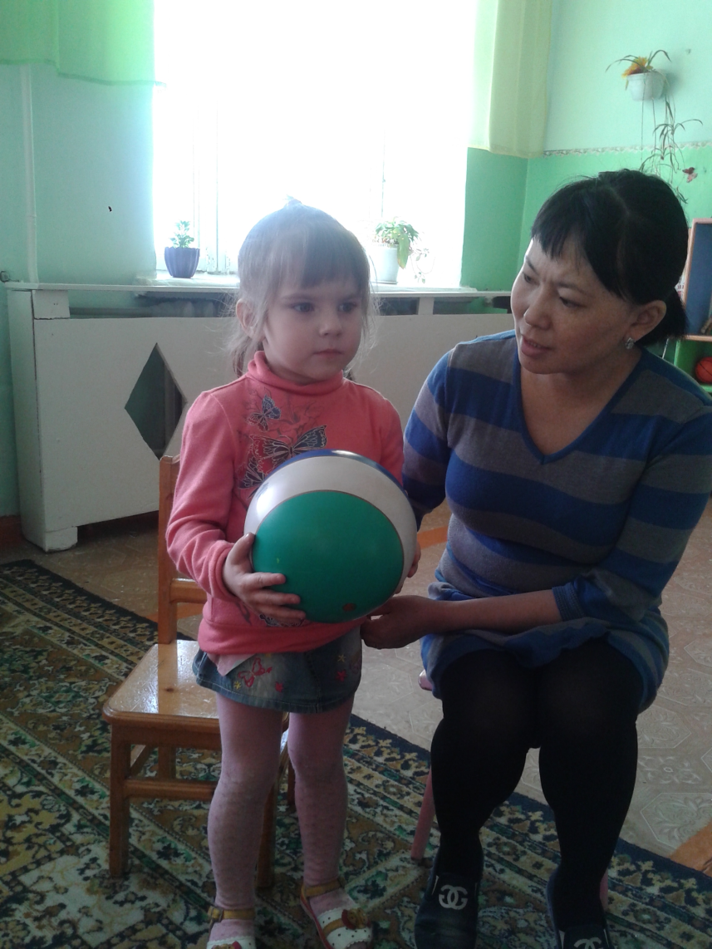
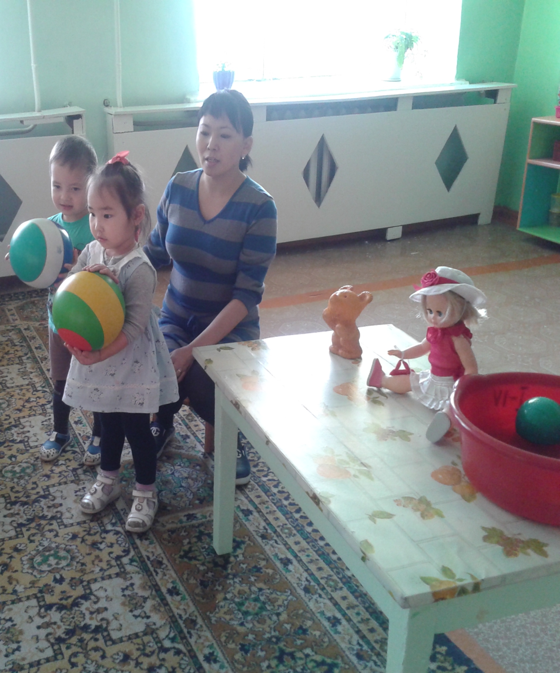

Slide 9
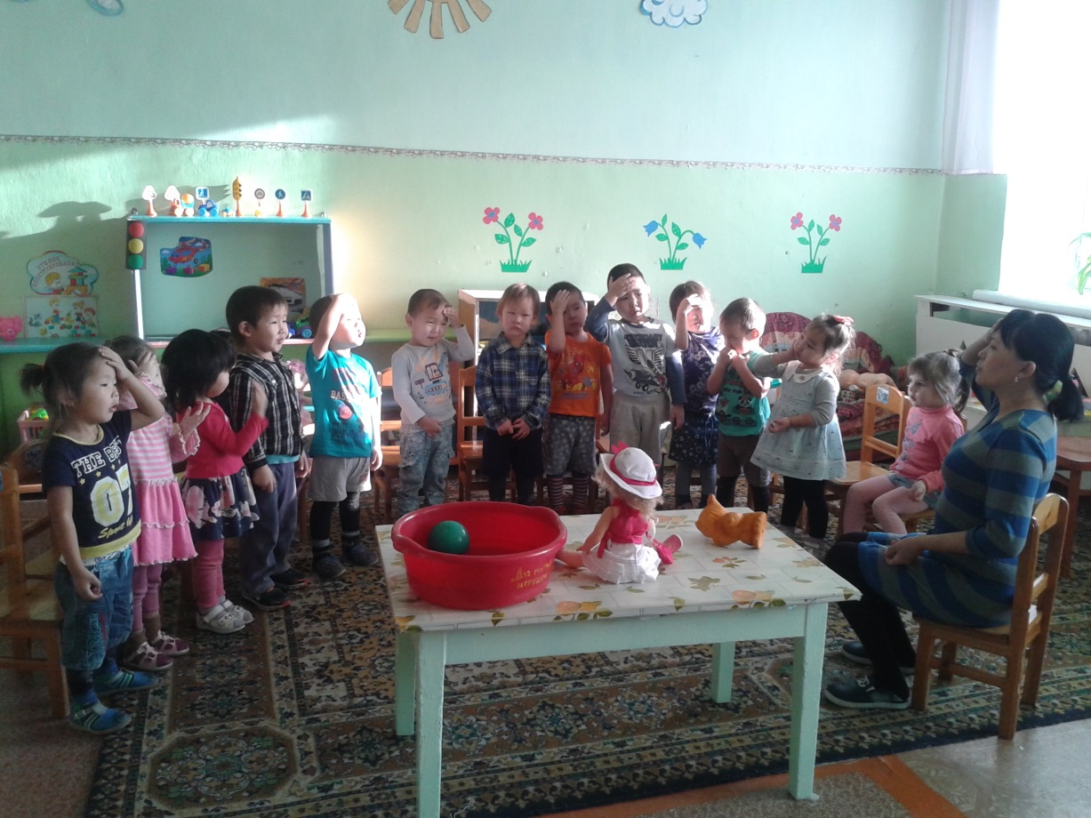
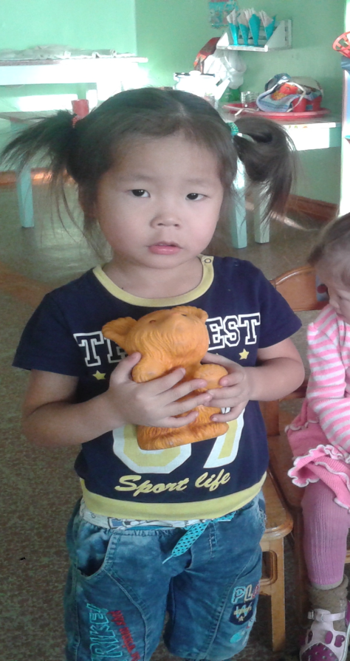
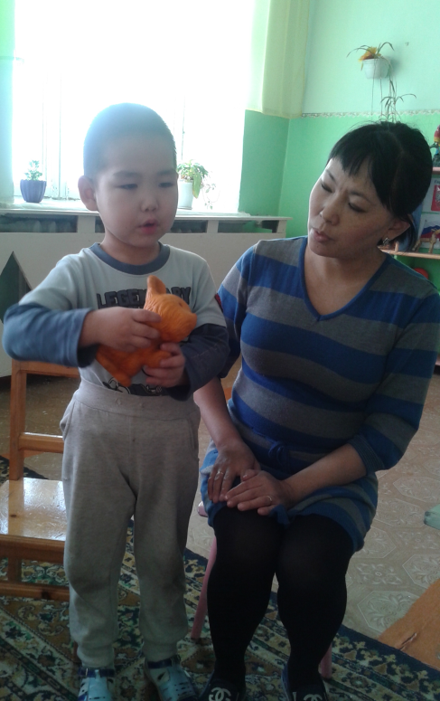
Мишка косолапый
По лесу идёт,
Шишки собирает
И в карман кладёт.
Вдруг, упала шишка.
Прямо мишке в лоб...
Рассердился Мишка
И ногою - топ!
Больше я не буду
Шишки собирать,
Лягу я в берлогу,
Буду крепко спать!

Slide 10
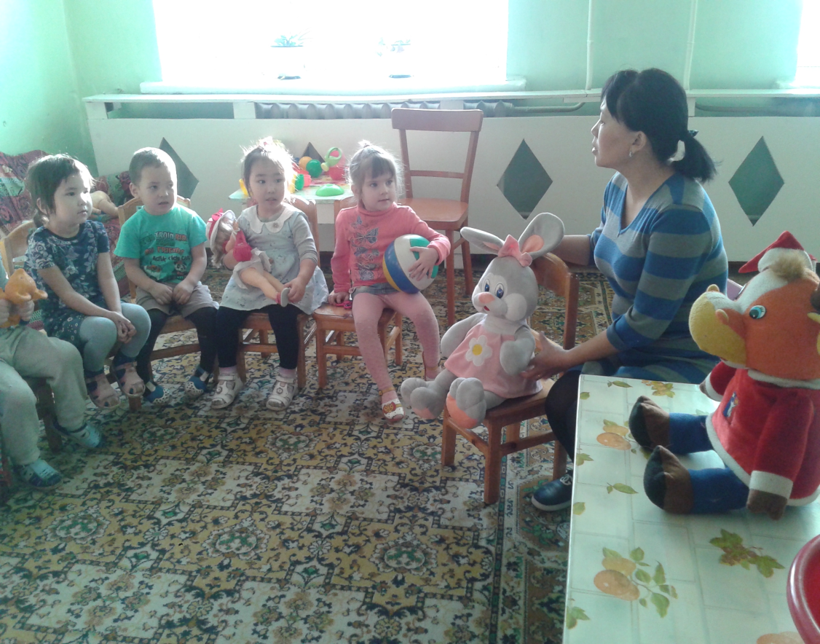
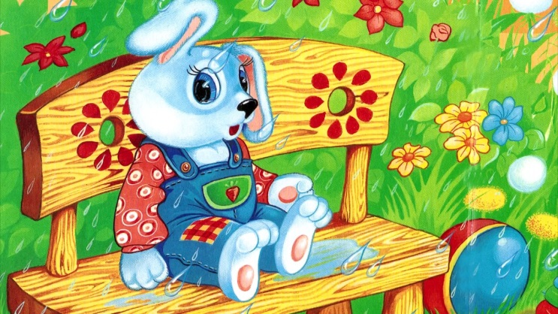
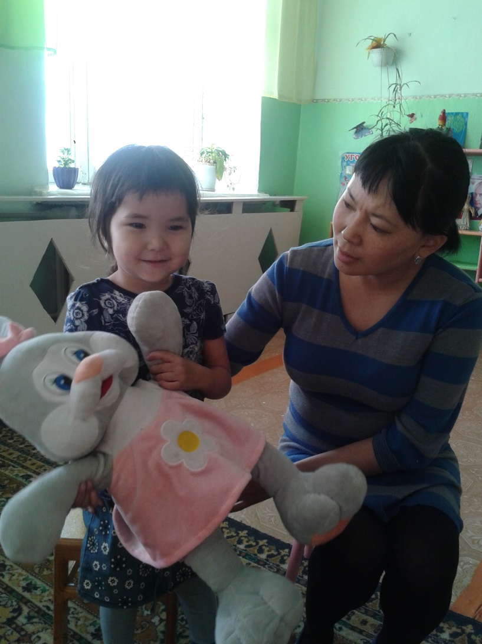
"Зайку бросила хозяйка.
Под дождём остался зайка.
Со скамейки слезть не смог,
Весь до ниточки промок."

Slide 11
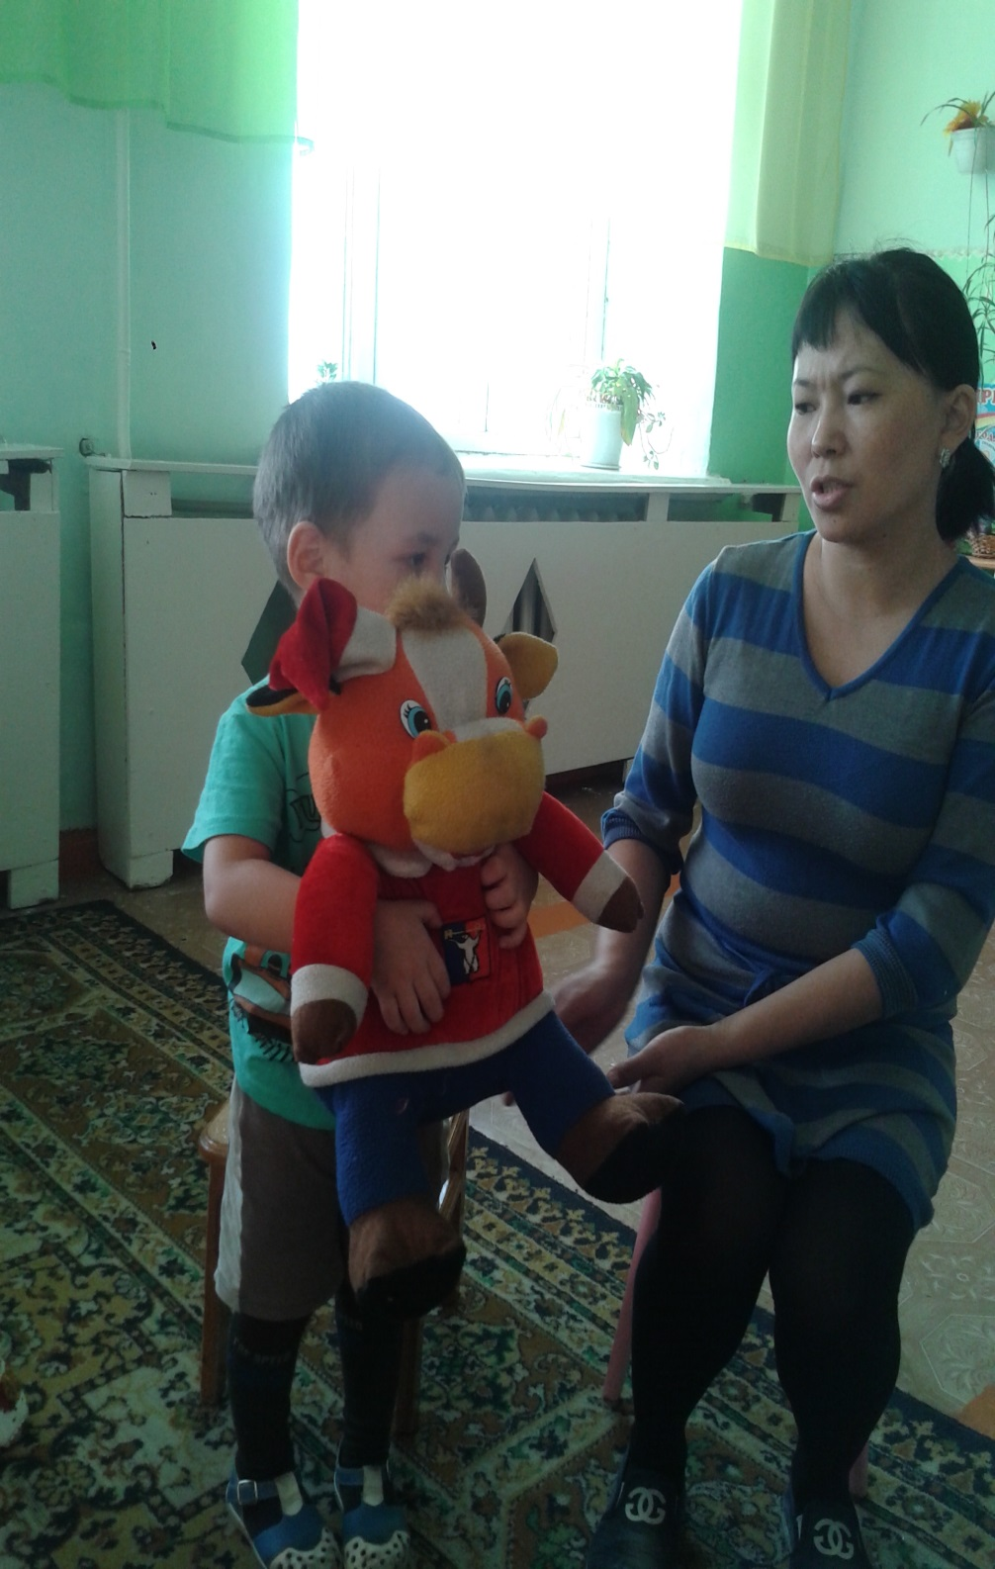
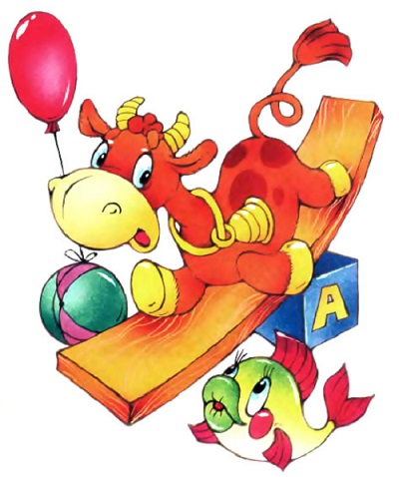
БЫЧОК
Идёт бычок, качается,
Вздыхает на ходу:
- Ох, доска кончается,
Сейчас я упаду!

Slide 12
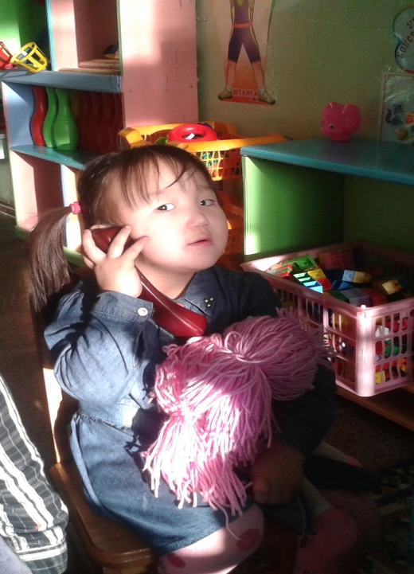
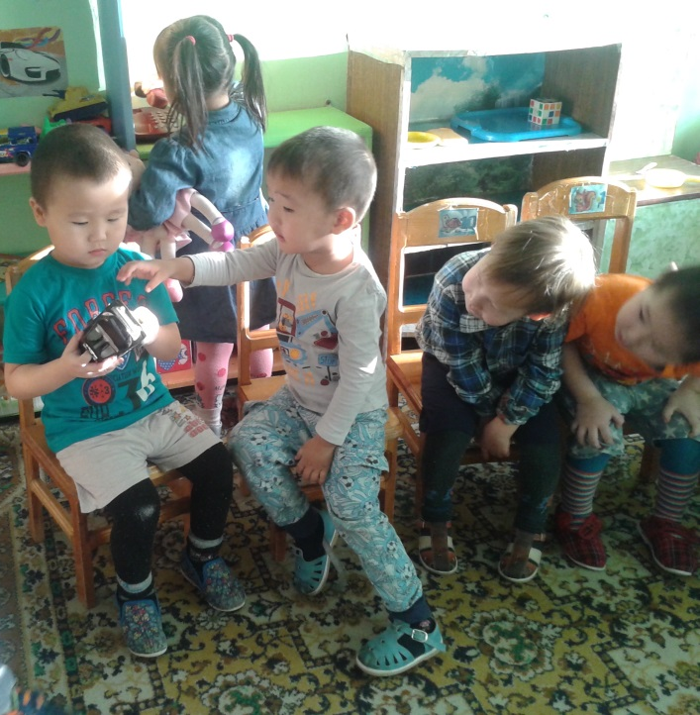
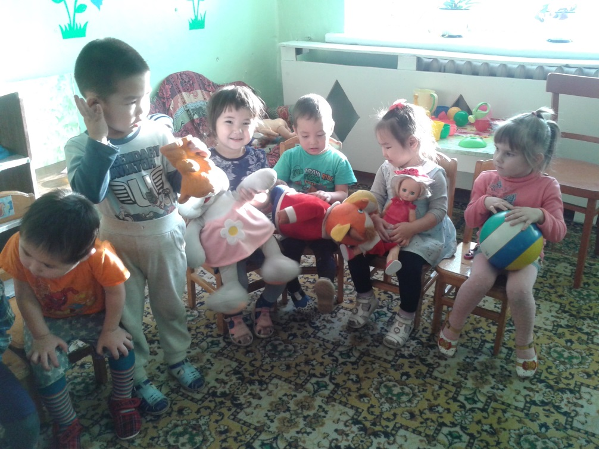

Slide 13
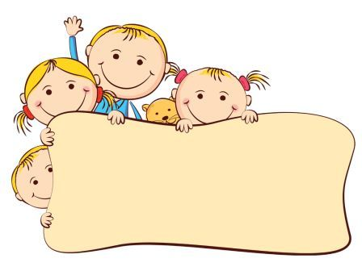
Спасибо!!!
Всем добра!!!

